Slide 1


Základní škola a Mateřská škola generála Pattona Dýšina, příspěvková organizace
AUTOR: Mgr. Bedřiška Koželuhová
NÁZEV: VY_32_INOVACE_6B_02
TÉMA: Hudební osobnosti, které ovlivnily svoji dobu
ČÍSLO PROJEKTU: CZ. 1. 07/ 1. 4. 00/ 21. 1843

Slide 2
anotace
Zde se žáci 2.stupně ZŠ blíže seznámí s mimořádně nadaným hudebníkem a skladatelem W.A.Mozartem.
Autorem materiálu a všech jeho částí, není-li uvedeno jinak, je Mgr. Bedřiška Koželuhová.

Slide 3
W. A. Mozart
Dovršitel vídeňského klasicismu

Slide 4
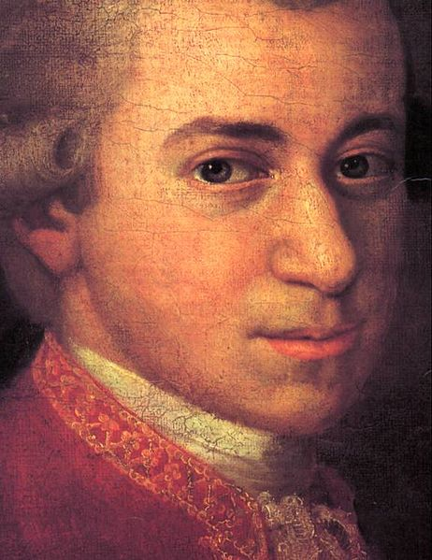

Slide 5
život
Otec Leopold – výborný houslista a hudebník
Matka Anna Marie
7 sourozenců, bohužel 5 z nich se nedožilo ani jednoho roku
Na živu zůstali jen 2- Marie Anna (Nannerl) a Wolfgang (Volfíček)

Slide 6
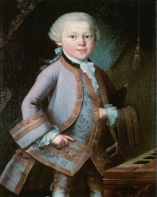

Slide 7
Narozen 27.1.1756
Od malička projevoval výjimečné hudební vlohy
Kolem 6.roku nejen krásně hrál na klavír, ale začal i komponovat
Spolu se sestrou procestovali ,,jako zázračné děti“ celou Evropu (Německo, Itálie, Francie, VB, Holandsko)
Chlapec hrál i na císařském dvoře (Marie Terezie a František I.)
Od MT získává zlaté hodinky vykládané brilianty

Slide 8
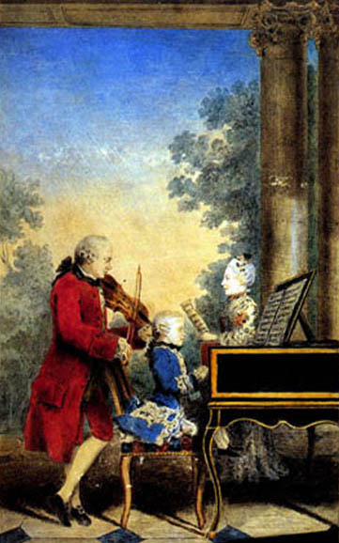

Slide 9
Při své návštěvě Vídně propuká zlá a smrtelná choroba- neštovice
Proto rodina odjíždí do Olomouce

Slide 10
První díla
Jako 12-ti letý napsal operu Prostá léčka
Jako 13-ti letý slyšel v Římě v Sixtinské kapli Allegriho osmihlasé Miserere
Skladba byla výhradním majetkem papežského sboru, nebylo dovoleno ji opsat
Volfík ji po jediném poslechu bez chyby zapsal do not
Papež ho za to vyznamenal vysokým řádem, povýšil ho do šlechtického stavu

Slide 11
Jezdil po cestách do svých 25 let
V Paříži mu zemřela matka
Již není tak opěvovaný jako malé děcko
Vrací se proto do Salcburku
Koncertní mistr arcibiskupského orchestru
Po čase odchází do Vídně
Zde se oženil s Konstancí Weberovou
Měli spolu 6 dětí, dospělosti dovršily jen 2

Slide 12
Provedení Figarovy svatby se ve Vídni nedočkalo vřelého přijetí, avšak Praha byla nadšená
Známý výrok: ,,Moji Pražané mi rozumějí.“
Slíbil pro Prahu napsat další operu, svého závazku dostál a na svět přichází opera Don Giovanni (1787) Don Giovanni
Opět sklidila velkolepý úspěch
Prahu navštívil celkem 3x, měl zde mnoho přátel (majitele Bertranky- manžele Duškovy, Josefína- přítelkyně a pěvkyně)

Slide 13
Po celý jeho krátký život však trpí nedostatkem peněz a bídou
To se odráží na jeho zdraví
Poslední rok svého života vytvořil 2 nezapomenutelná díla, a to operu Kouzelná flétna a Smuteční mši
Smuteční mši si u něho objednal neznámý muž, Wolfgang měl představu, že ji píše pro sebe
Celý vyčerpaný se ji snaží ze všech sil dopsat
Těsně před dokončením díla vysílením 5.12.1791 umírá
Requiem- zvuková ukázka

Slide 14
Dožil se necelých 36 let
Pohřben do společného hrobu vídeňské chudiny
I přes svůj krátký život napsal neuvěřitelné množství významných skladeb (přes 600)
Ve všech dílech je to hudba plná pohody, úsměvu a krásy

Slide 15
Další díla
Sonáty: A dur s oblíbeným tureckým pochodem
Koncerty pro lesní roh
Smyčcové kvartety
Rekviem
4 fantazie
25 klavírních koncertů (př. D dur Korunovační)
46 symfonií: Haffnerova, Pražská, Jupiterská
Korunovační mše C dur

Slide 16
Čtyřvětá serenáda: Malá noční hudba
Komické opery: Figarova svatba
Don Giovanni
Cosi fan tutte
Singspiely: Únos ze Serailu
Kouzelná flétna
Ave verum corpus Ave verum corpus
(zvuková ukázka)

Slide 17
citace
PRAŽÁK, Přemysl. Malá preludia: dětství a mládí slavných skladatelů. Praha: Editio Supraphon, 1981.
POSADOVSKÁ, Dagmar a Dušan PAZDÍREK. Podobizny nad klavírem. Praha: Editio Supraphon, 1974.
VÍTOVÁ, Eva. 50 slavných oper. 1. vyd. Praha: Albatros, c2005, 299 s. ISBN 80-000-1788-1.

Slide 18
Obrázky [online]. [cit. 2012-10-05]. Dostupné z:
http://cs.wikipedia.org/wiki/Soubor:Wolfgang_Leopold_Nannerl.jpg ( obrázek )
http://cs.wikipedia.org/wiki/Soubor:Wolfgang-amadeus-mozart_2.jpg ( obrázek )
http://cs.wikipedia.org/wiki/Soubor:Croce-Mozart-Detail.jpg ( obrázek )

